Slide 1

André
Daniel
João Paulo
Tharik

Slide 2
Preço de 1 cafézinho
Mário = R$2,00
Custo café + açúcar ≈ R$0,35

Slide 3
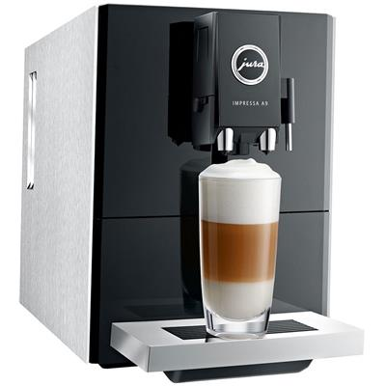
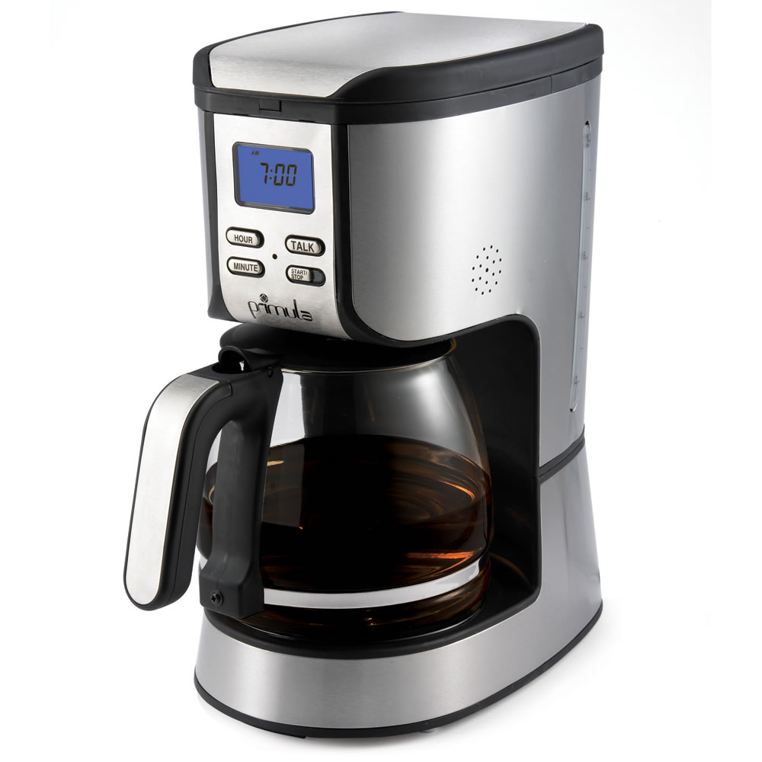

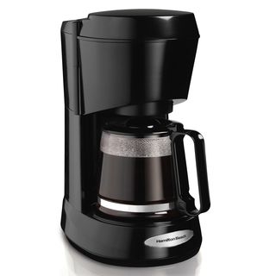
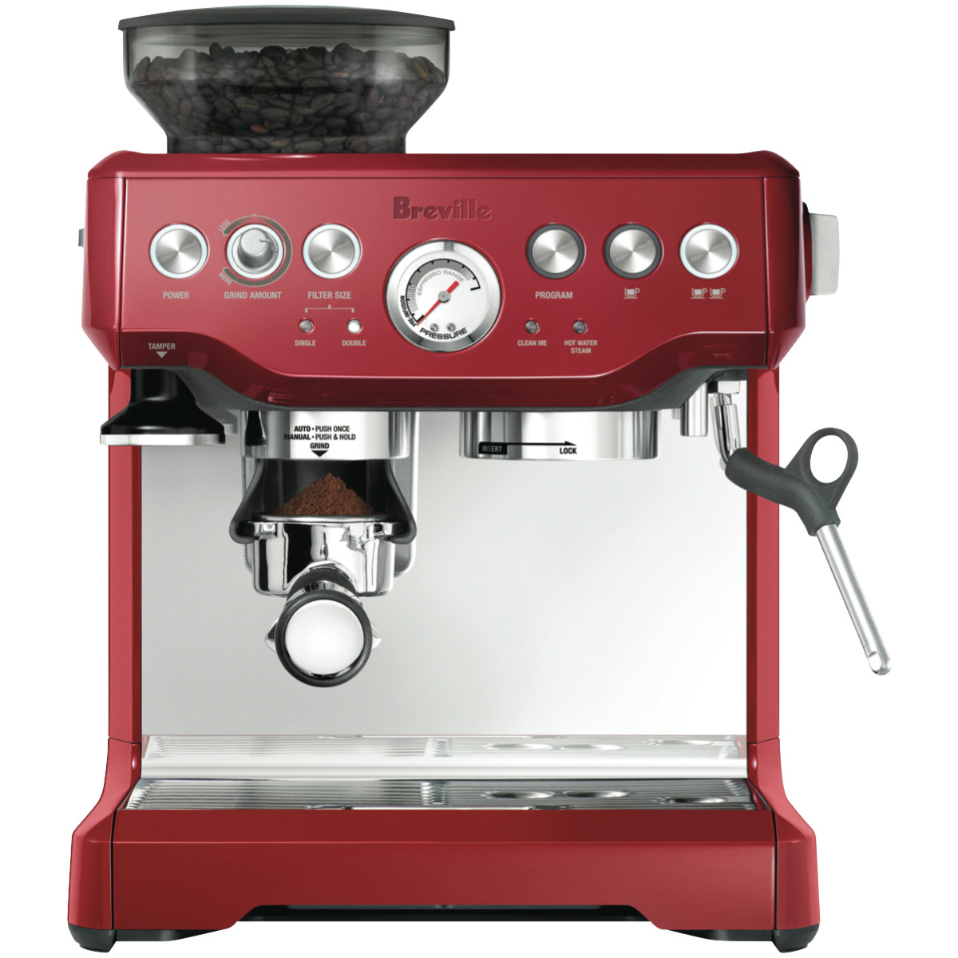
Cafeteira do ICMC
Cafeteira do CAASO
SERVIDOR
Cafeteira da MK
Cafeteira do IAU

Slide 4
Proxy
Proxy
Cafeteira do ICMC
Cafeteira do CAASO
Proxy
Proxy
SERVIDOR
Cafeteira da MK
Cafeteira do IAU

Slide 5
Vantagens
Escalabilidade
Controlador mais simples
Qualquer conexão
Expansão (ex: vendas)

Slide 6
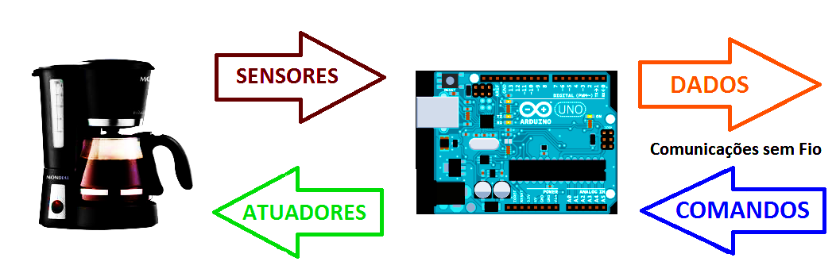

Slide 7
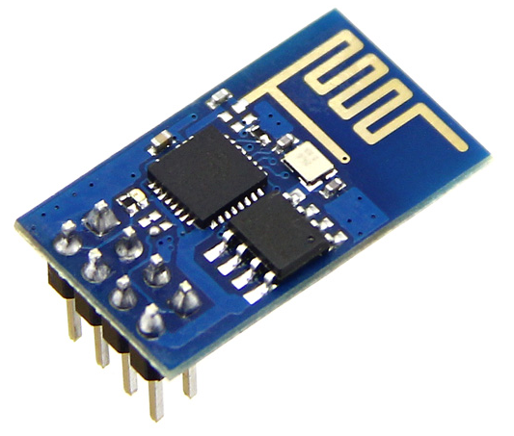

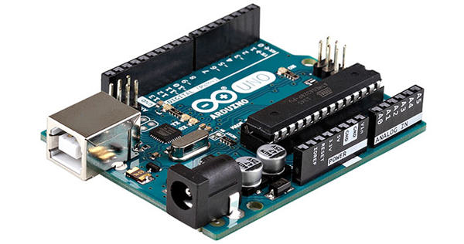
HTTP
(Wi-fi)
Char
(Serial)
HTTP
(Ethernet)
Sinais
Comandos

Slide 8


Tecnologias
SERVIDOR
(7.000 linhas)
MENSAGENS

Slide 9
Exemplo de JSON
{
"mac“ : "E841A7FCF5C",
"msg“ : 1100,
"un“ : "Prototipo",
"stp“ : {
"ca“ : true,
"ce“ : 0.1,
"cf“ : 4.1,
"wa“ : true,
"we“ : 0.2,
"wf“ : 4.2,
“sa“ : true,
"se“ : 0.3,
"sf“ : 4.3
}
}

